Slide 1
муниципальное образовательное учреждение «СОШ №11 с углубленным изучением отдельных предметов»
Знакомство с «говорящими фактами»
(список рекомендуемой литературы для дополнительного чтения)
Учитель русского языка и литературы,
Нестерова Наталия Владимировна
Г.Железногорск
Курской области

Slide 2
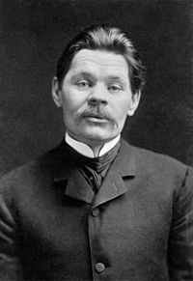
«Книга – такое же явление жизни, как человек, она – тоже факт живой, говорящий…..»
М.Горький

Slide 3

Повесть Элинор Портер «Поллианна»
Это история 11-летней девочки, Поллианны. Болтушки и выдумщицы, которая старалась не грустить и находить выход из каждой трудной ситуации. Оптимизм девочки изменил жизнь многих в маленьком городке, куда ей пришлось переехать после смерти родителей.

Slide 4
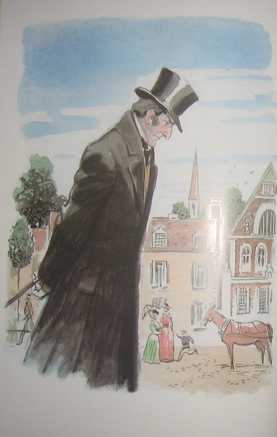
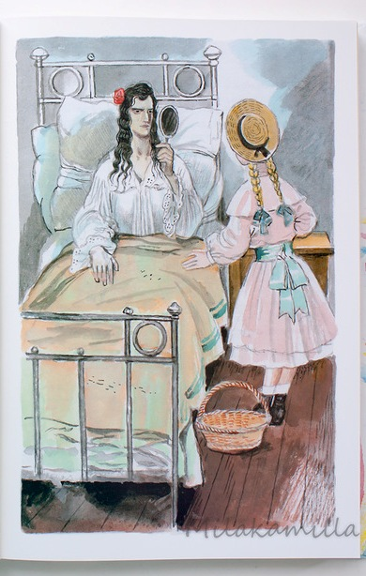
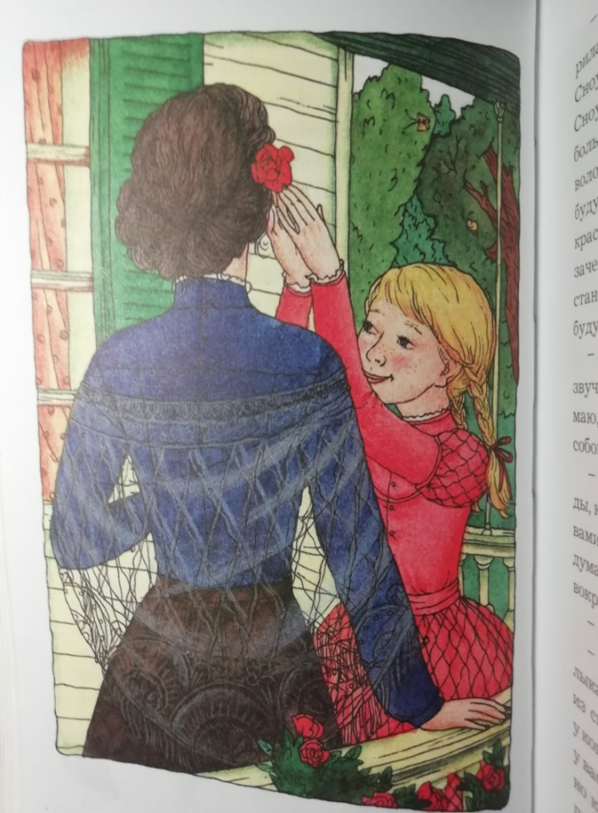
Тётя Полли - сорокалетняя, злая, строгая , никогда не улыбающаяся
Миссис Сноу – инвалид, навсегда прикованный к постели; ворчливая, пессимистичная
Мистер Джон Пендлтон – одинокий, закрытый, высокий,угрюмый

Slide 5

В книге рассказывается об удивительной судьбе девочки, в силу страшных обстоятельств малюткой оставленной отцом в сибирской тайге и пережившей целую цепь злоключений, из которых она благополучно выходит, благодаря бескорыстности её друзей и готовности их отозваться на чужую боль.

Slide 6

Главным героем является собака-поводырь породы лабрадор по кличке Трисон. Именно от лица собаки ведётся повествование. Читатели узнают о приключениях собаки и пока двух ее подопечных: Иване Савельевиче, участнике Вов( был танкистом). мальчике Сашке, после автокатастрофы потерявшего зрение.

Slide 7

Антон белов- слабый ученик 9 класса. И вот однажды, бегая по улице под дождём, в Антона попадает удар молнии, и его сердце не бьётся полторы минуты.
После этого с ним происходят невероятные вещи: он прекрасно общается на чистом английском, знает историю государства России, замечательно разбирается в хирургии, употребляя профессиональную лексику, вкусно готовит - всё это пугает и удивляет и родителей , и одноклассников

Slide 8

15 летняя Анна Бёрнс не вернулась с теннисного матча, с 25 декабря до середины января читатель узнаёт о тревожных событиях тех дней из рассказов 12 человек (случайными зрителями её судьбы).

Slide 9

« Эта книга не является лекарством против суицида. …Но нашу повесть можно использовать как прививку - чтобы вовремя заметить депрессию у вашего друга, ребёнка или ученика.
Мечтаем, чтобы эти знания вам никогда не пригодились!»

Slide 10

Подростки, страдающие от тяжёлой болезни, не собираются сдаваться.
Они по-прежнему остаются подростками- ядовитыми, неугомонными, взрывными, бунтующими, равно готовыми и к ненависти, и к любви.
Хейзел и Огастус бросают вызов судьбе.

Slide 11
Нужно читать и уважать только те книги, которые учат понимать смысл жизни, понимать желания людей и истинные мотивы их поступков.
М.Горький

Slide 12

Спасибо за внимание!

